Slide 1
DEPARTAMENTO DE CIENCIAS HUMANAS Y SOCIALES
CARRERA: LICENCIATURA EN CIENCIAS DE LA EDUCACIÓN
MENCIÓN EDUCACIÓN INFANTIL
TESIS PREVIA A LA OBTENCIÓN DEL TÍTULO DE LICENCIADA EN CIENCIAS DE LA EDUCACIÓN MENCIÓN “EDUCACIÓN INFANTIL”
ANÁLISIS DE LAS ESTRATEGIAS DIDÁCTICAS DEL ÁMBITO COMPRESIÓN Y EXPRESIÓN DEL LENGUAJE PARA EL DESARROLLO DE LAS DESTREZAS DE COMUNICACIÓN DE LOS NIÑOS 3-4 AÑOS DEL CENTRO INFANTIL DEL BUEN VIVIR “CAROLINA TERAN” DE LA CIUDAD DE QUITO.
DIRECTOR: M.S.c. MONICA SOLIS
CODIRECTOR: M.S.c. RUTH RIOS

Slide 2
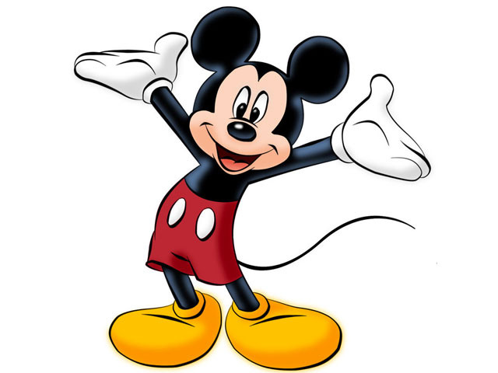
CAPÍTULO I EL PROBLEMA

Slide 3
PLANTEAMIENTO DEL PROBLEMA
FORMULACIÓN DEL PROBLEMA
Las Destrezas de la comunicación evolucionan de manera eficaz
¿Las Estrategias Didácticas del ámbito de comprensión y expresión del lenguaje, son adecuadas para desarrollar destrezas de la comunicación en los niños de 3-4 años del Centro Infantil del Buen Vivir Carolina Terán?
La comprensión y expresión deben ir a la par- aprendizaje significativo
TEMPORAL
Desarrolla el área comunicativa en los niños
DELIMITACIÓN DE LA INVESTIGACIÓN
ESPACIAL
UNIDADES DE OBSERVACIÓN

Slide 4
OBJETIVOS
GENERAL
ESPECÍFICO
Diagnosticar si las maestras tienen conocimiento del eje de expresión y comprensión en el trabajo diario.
Analizar las Estrategias Didácticas del ámbito comprensión y expresión del lenguaje para desarrollar las destrezas de la Comunicación de los niños de 3-4 años del Centro Infantil del Buen Vivir Carolina Terán de la Ciudad de Quito.
Establecer si el currículo inicial tienen aportes para el desarrollo del ámbito de la expresión y comunicación en los niños.
Determinar las Estrategias Didácticas del ámbito de comprensión y expresión del lenguaje para el desarrollo de las destrezas de la comunicación.
Desarrollar una Guía de Estrategias Didácticas del ámbito de Comprensión y Expresión del lenguaje que contribuyan al desarrollo de las destrezas de la Comunicación

Slide 5
JUSTIFICACIÓN
El dominio del lenguaje de los niños se logra a partir de los 3-4 hasta los 7 años.
Consolidan los procesos
capacidad comunicativa y expresiva de los niños
Pensamientos
Actitudes, experiencias y emociones
Desarrollo lingüístico
Relacionan entre si
Lenguaje:
Adaptación
Estímulos
Desarrollo de las destrezas
Nivel de desarrollo comunicativo
Ritmo de aprendizaje
Actividades planificadas
Para
Desarrollar
Lectura – razonar
Críticos
Lingüístico- reflexivos

Slide 6
CAPÍTULO 2 MARCO TEÓRICO

Slide 7
Se reúnen docentes
Verifican actividades
Ministerio de Educación
Actividades planificadas
Currículo adecuado
Ejes de desarrollo
Ambientes – aprendizaje
Ámbitos de desarrollo
Educación inicial en Chile
Curricula
Expresión y comunicación
Niños de 3 años

Slide 8
Destrezas de la comunicación
Permitan interactuar al niño socialmente con seguridad
Educación inicial en Ecuador
Ejes de desarrollo
se desarrolla la capacidad comunicativa y expresiva del niño
Ideas innovadoras
Ambientes de aprendizaje
Preparación académica
Veracidad
Desarrollo del lenguaje
Expresar ideas emociones

Slide 9
Piaget
Chomsky- adquisición del lenguaje
Lev Vigostky- interactuar comunicar
Psicopedagogos
Neutrales
Mave Condemarin
Montessori
Ausubel

Slide 10
Son gestos,
vocalización
pronunciación
Ejercicios fono- articulatorios
Todo de su potencial
Entorno lúdico y afectivo
Desarrollar el lenguaje oral.
Ciertas etapas de evolución
Se van mejorando mediante su aprendizaje
para el desarrollo destrezas de la comunicación.
Las destrezas de la comunicación
discriminar los sonidos de las diferentes letras.

Slide 11
Su vocabulario es de 1000 palabras
Su pronunciación es limitada
Sabe cual es el fonema de su primer nombre de acuerdo al sonido
Interviene en un conversación corta
imita sonidos onomatopéyicos
Imitar – aprendizaje
Narra historias cortas
Fantasear
Vocaliza muy limitadamente algunas palabras con la letra “A”
Recita versos de 2 líneas
vocaliza las loterías
3 AÑOS

Slide 12
Su vocabulario es de 1500 palabras
Vocaliza mejor las diferentes palabras
Identifica la primera letra de su nombre
Recita poemas de 4 líneas
Desarrolla las dramatizaciones
Retiene 1 línea de un trabalenguas
Fantasea en un cuento
Imita a su personaje favorito y vocaliza las palabras con mas dificultad
Su desarrollo lingüístico supera el 35% de pronunciación adecuada
4 AÑOS

Slide 13
Comprensión y expresión del lenguaje
Sonidos onomatopéyicos
Figuras
Palabras acordes a su edad
Para que el niño comprenda y exprese lo que siente mediante los diferentes estímulos y pueda desarrollar las destrezas de la comunicación a través de :
Lo familiar – social – cultural
La estimulación del ambiente
Lo emocional
Lo lingüístico
Afectivo
Desarrollo motor fino y grueso

Slide 14
Vocalización
Imitación
Gestos
sonidos
Forman esquemas y funciones influye en las destrezas de la comunicación.
Destrezas de la comunicación, expresión, comprensión, desarrollo de aprendizajes van a la par.
3-4 años
Interés de satisfacer sus necesidades de las destrezas de la comunicación, para intervenir en conversaciones
Desde los 3 a 4 años domina alrededor de 1500 palabras
Ejes del desarrollo, orientan a las diferentes oportunidades del aprendizaje, de las destrezas de la comunicación
Ámbitos del desarrollo- basados en la expresión y comprensión- secuencia entre si

Slide 15
CAPÍTULO 3 METODOLOGÍA DE LA INVESTIGACIÓN

Slide 16
MODALIDAD: Campo, bibliográfica-documental
TIPO:
Cualitativa
INSTRUMENTOS: Ficha de observación aplicada a los niños, instrumento aplicado a las docentes Cuestionario
POBLACIÓN y MUESTRA :
20 niños aulas pequeñines 1
20 niños aulas pequeñines 2
5 Docentes
1 Madre comunitaria

Slide 17
ANÁLISIS E ITERPRETACIÓN DE

Slide 18
FICHA DE OBSERVACIÓN aplicada a los niños de 4 años
.
4 años
Expresa oralmente los sentimientos de tristeza, alegría, emoción, enojado, y de cariño o afecto
Análisis e Interpretación
La mayoría de los niños tienen cierta dificultad para expresar de manera no verbal, el 30% de ellos nunca lo hacen que son 6 niños, lo cual 5 de ellos que es equivalente a un 25% siempre lo hacen y no tienen problema alguno pero los niños confunden que expresarse de esta manera se hacen entender para no hablar porque la pronunciación es escasa, el 25% casi siempre lo logra y un 20% algunas veces, tienen miedo de expresarse frente al público y que se le rían sus compañeritos, o piensan que lo están haciendo mal tienen cierta inseguridad.
TESIS-2014.pd

Slide 19
4 años
Vocabulario Claro y determinado en diferentes ocasiones
Análisis e interpretación
Los niños de 4 años tienen un léxico aproximadamente 1500 palabras se deben superar las diferentes falencias pues en este ítem los niños no logran describir las partes de su cuerpo para ayudar a su lenguaje oral el 30% nunca lo hace, que es el de mayor rango, seguido de un 25% siempre que logran describir su cuerpo sin problema alguno, el 25% casi siempre con ciertas falencias y un 20% algunas veces siendo el de menor rango, porque este ítem es para que el niño desarrolle su lenguaje y le ayude a la pronunciación pero esta a su vez es escasa.

Slide 20
3 años
Repite un cuento junto a su docente
Análisis e Interpretación
El niño no repite el cuento junto a su docente por temor a que sus amiguitos, o al ridículo el 30% nunca lo hace, otra de las causas es que tienen pavor pararse frente al público adulto por esto el 20% siempre lo hace, y un 25% casi siempre, mientras que el 25% algunas veces es porque aparte de estas causas el niño tiene ciertos problemas de aprendizajes y poco desarrollo de la comunicación tanto de la docente como en casa.

Slide 21
3 años
Realiza movimientos fono articulatorios básicos: sopla intenta soplar globos imita movimientos de labios, lengua y mejillas
Análisis e Interpretación
Los niños intentan hacer movimientos fono-articulatorios básicos debido que la docente los hace que son: movimientos de labios, lengua, mejillas un 30% nunca lo hace y un 25% lo hace siempre de forma regular, La docente realiza movimientos, los niños imita y trata de superar las diferentes falencias vocablicas con un 20% casi siempre y el 25% algunas veces el niño lo imita casi todo pero no de manera adecuada en donde interviene su docente y ayudar a realizar las diferentes actividades.

Slide 22
Cuestionario aplicado a las docentes
En las actividades que realizan junto a sus compañeros los niños dialogan entre ellos y usted como docente verifica que abordan todos los ejes de aprendizaje
Análisis e Interpretación
Las docentes están preguntando a los niños que actividades realizan los fines de semana junto a sus padres, por ende ya es un habito el 35% siempre dialogan de las actividades que son realizadas con sus compañeros y su docente, el 35% casi siempre lo logran las cuales realizan de igual manera en grupo, pero el 15% nunca abordan los ejes de aprendizaje genera el desarrollo de aprendizaje los cuales identifican los objetivos de una evaluación, mediante una formación integral de los niños los cuales se orientan a oportunidades de aprendizajes, el 15% lo hace algunas veces.

Slide 23
Atribuir las Estrategias Didácticas en las actividades escolares ayudaran a desarrollar los elementos de un adecuada comunicación
Análisis e Interpretación
La docente debe realizar sonidos onomatopéyicos con gestos, movimientos corporales, para que los niños adopten estas actividades y pierdan temor frente al público el 35% siempre hacen estos sonidos para que los niños se les haga más fácil reconocer a los animales, el 35% casi siempre lo hacen porque se rigen a lo que está en la planificación diaria es decir no repiten lo de la clase dada anteriormente, el 15% nunca, y el 15% algunas veces.

Slide 24
CONCLUSIONES Y RECOMENDACIONES

Slide 25
CONCLUSIONES
Se puede concluir que el 55% de las docentes no están preparadas a desarrollar los ejes de expresión y comunicación debido a que tienen un incipiente de los ámbitos del desarrollo por esta razón los niños tiene cierta dificultad para pronunciar y que su aprendizaje no sea el más acertado, las actividades planificadas por las docentes se vuelven una rutina en donde el niño se cansa y no se desenvuelve de manera eficaz.
El currículo se basa en la educación inicial y es integral se fundamenta en el derecho a la educación atendiendo a la diversidad personal, social, y cultural, el cual se identifica con criterios de secuencialidad, mediante los aprendizajes sean básicos y vayan acorde a la edad del niño desarrollando en un 35% el conocimiento en edades iníciales logrando desarrollar los ejes de aprendizaje.
El 45% de los niños tienen problemas de pronunciación y vocalización debido a la falta de preparación por parte de las docentes, esto conlleva a que los niños tengan problemas en el aprendizaje. Carecen de estrategias didácticas porque las actividades son repetitivas, y no motivan a los niños.
Se evidencia que el 65% de los niños tienen problemas en su desarrollo comunicativo debido a la no adecuada ambientación de los espacios de aprendizaje, que se requieren en edades iníciales.

Slide 26
Recomendaciones
Se recomienda que las docentes verifiquen y se preparen para que el aprendizaje sea eficaz, la cual sea pilar de los niños y pueda formar niños seguros de sí mismos y cero tímidos confiados de su saber y no dudosos de lo que hacen, y puedan desarrollar su pronunciación de manera adecuada.
Este modelo está enfocado en la educación infantil es decir a un modelo de atención, cuidado, y formación de los niños que se plantea en toda institución, además busca desarrollar el lenguaje oral y desarrollar las diferentes habilidades de cada niño. Sin forzar en su aprendizaje, el niño aprende a través de la imitación y de transición en un ambiente tranquilo y eficaz.
Las docentes deben utilizar las estrategias didácticas en base al desarrollo del lenguaje para ayudar a la vocalización y pronunciación del niño a través de ejercicios vocablicos previamente planificadas didácticos. Y cambiar el tipo de estrategias didácticas en donde le permitan al niño desarrollar los ejes de aprendizaje y sus ámbitos de la comprensión y expresión.
Fomentar que el aprendizaje sea oportuno el mismo debe ser tranquilo y favorable acorde con el niño, se recomienda utilizar la guía metodológica en donde existen actividades destinadas para cada edad la cual es significativa y veraz y se desarrolla lo cognitivo del niño.

Slide 27
CAPITULO 5
DESARROLLO DE LA PROPUESTA

Slide 28
UNIVERSIDAD DE LAS FUERZAS ARMADAS - ESPE
DEPARTAMENTO DE CIENCIAS HUMANAS Y SOCIALES
GUIA METODOLOGICA PARA DESARROLLAR EL LENGUAJE ORAL EN LOS NIÑOS DE 3-4 AÑOS DEL CENTRO INFANTIL DEL BUEN VIVIR “CAROLINA TERAN”
“GOTITAS DEL SABER”
AUTORA
SILVANA CONZA
AÑO:
2014- 2015

Slide 29
INTRODUCCIÓN
Rogoff en sus estudios plantea: “un tipo de educación en que el niño es activo, donde el entorno de aprendizajes se comparte y las actividades son significativas”.
El desarrollo cognitivo de los niños es un aprendizaje que tiene lugar a través de la participación guiada en la actividad social de sus compañeros en el cual el niño comprenda y aprenda de manera eficaz.
Las diferentes estrategias didácticas ayudan a desarrollar su lenguaje oral, mediante el niño vaya evolucionando se verán los cambios.
Esta guía metodológica ayudara tanto al niño como a su docente para que exista un aprendizaje significativo.

Slide 30
OBJETIVOS
OBJETIVO GENERAL
Desarrollar la capacidad de expresar sus emociones, sentimientos y preferencias como parte del lenguaje oral, empleando el lenguaje no verbal como medio de comunicación de sus necesidades, deseos y estimulando el juego de las palabras. Para una adecuada comunicación con los demás.
OBJETIVOS ESPECIFICOS
Potenciar el desarrollo del ámbito compresión y expresión del lenguaje para el desarrollar las destrezas de la comunicación de los niños 3-4 años en donde le permitan ampliar la comprensión de los elementos vocablicos de las diferentes palabras.
Incrementar paulatinamente el uso del lenguaje oral con un manejo de vocabulario y pronunciación creciente así como la estructuración progresiva de oraciones; para comunicarse facilitando su interacción con los demás.

Slide 31
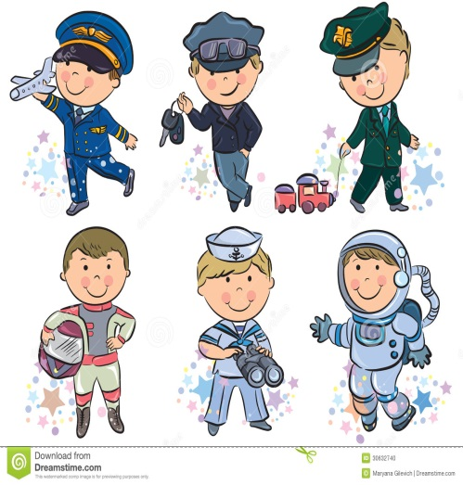
ESTRATEGIAS DIDACTICA- FUNCIONES IMAGINATIVAS
“INTERCAMBIEMOS NUESTROS OFICIOS
Material:
Disfraces.
Juguetes de la clase (kit de médico, cocina, alimentos de plástico, y las diferentes profesiones, policía, bombero, enfermera/o).
Edad:
Niños de 3 años.
Temporalización:
La actividad durara de 10 a 20 minutos, siendo dicho tiempo flexible.
Objetivos:
Conocer las habilidades sociales y de comunicación básicas.
Aprender los pasos que debe de tener un diálogo, respetando el turno de palabra de la persona con la que entablamos conversación.
Desarrollo
Los niños deberán disfrazarse de acuerdo a cada profesión que le guste
Cada niño dirá lo que más le guste de esa profesión
Luego el profesional es este caso el Policía, bombero, albañil, si están presentes dicen que es lo que más les gusta de la profesión.
Si las personas no están presentes se les puede indicar una lamina en donde ese las profesiones y se dirá una cualidad.

Slide 32
ESTRATEGIAS DIDACTICA- IMÁGENES DETERMINADAS
“ORDENAMOS LAS FRASES”
Material:
No se precisará de ningún material.
Edad:
La actividad irá dirigida a niños de 4 años.
Temporalización:
La duración de la actividad será de 10 minutos, siendo flexible y adaptable
según lo requiera la atención de los niños.
Objetivos:
Potenciar la capacidad crítica de los niños, ayudándonos de rutinas que hacen día a día.
Fomentar la autonomía personal de los pequeños, recordando el orden lógico delos hábitos que han adquirido.
Desarrollo:
Se le indicara a los niños las diferentes laminas en donde tengan un orden lógico ellos responderán que están haciendo cada niño en la lamina para ayudar a su comunicación.
Se procederá a dar las láminas para que vayan pegando de acuerdo al orden lógico que ellos observaron.
Se culminara preguntando a los niños si ellos también realizan las mismas actividades como lo hacen los niños.

Slide 33
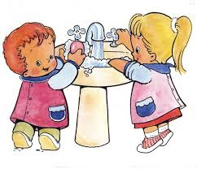
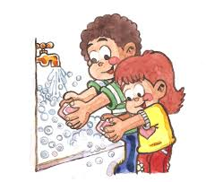
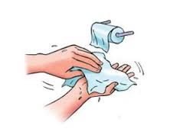
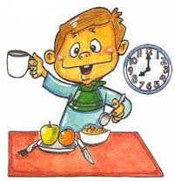
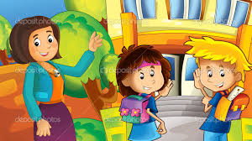
SECUENCIA DE LAVARSE LAS MANOS
1.-Lavarse las manos 2.-Enjuaga 3.- Secarse
SECUENCIA DE LAS ACTIVIDADES DEL DÍA
1.- Levantarse 2.- Desayunar 3.-Ir a la escuela

Slide 34
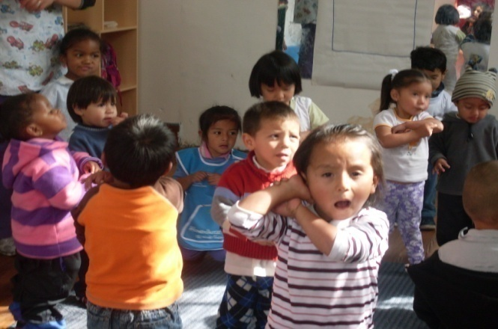
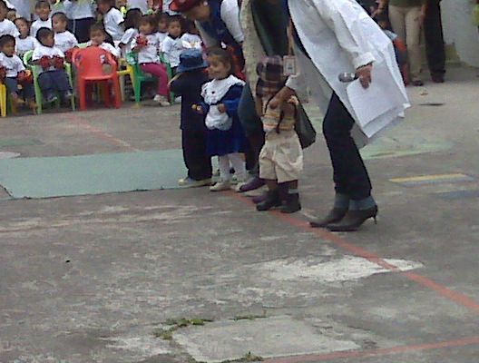
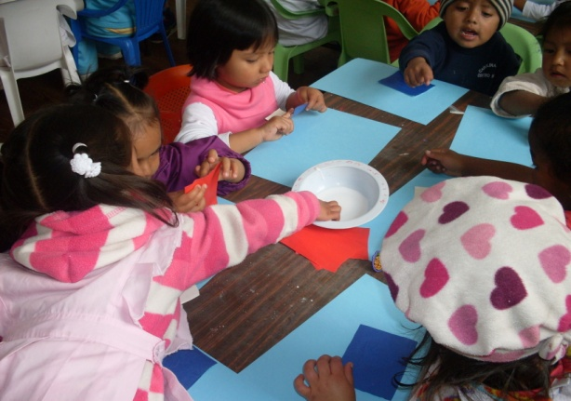
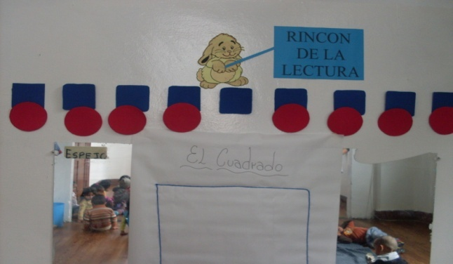

Slide 35
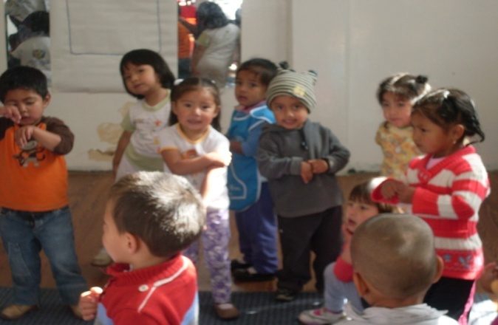
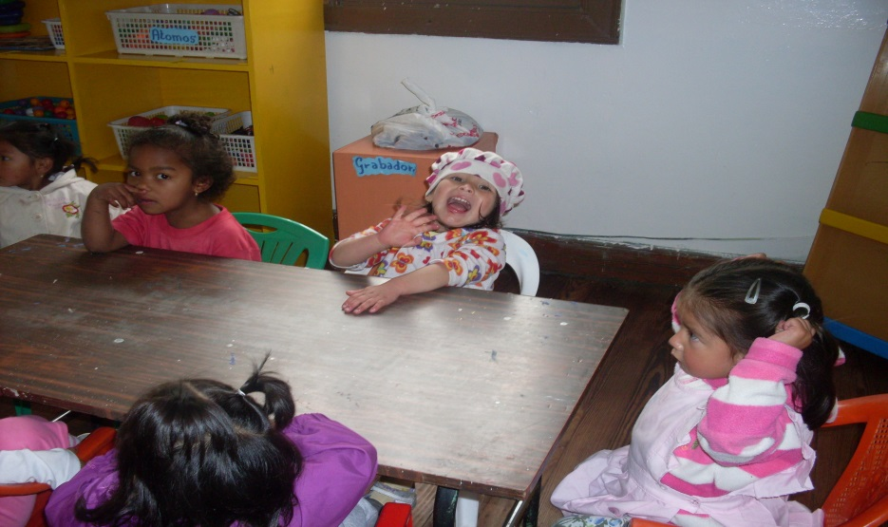
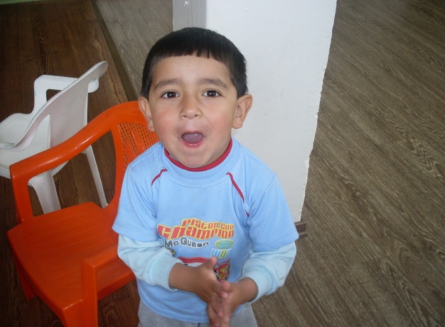
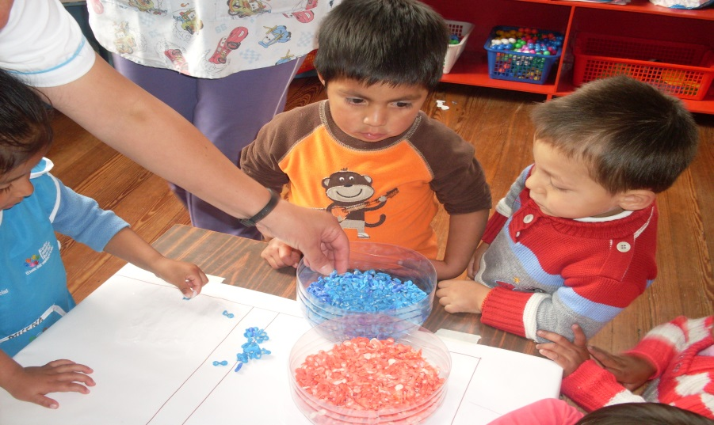

Slide 36
GRACIAS POR SU ATENCIÓN

